Slide 1

ИСПОЛНЕНИЕ БЮДЖЕТА УГЛОВСКОГО ГОРОДСКОГО ПОСЕЛЕНИЯ ЗА 2024 ГОДИСПОЛНЕНИЕ БЮДЖЕТА УГЛОВСКОГО ГОРОДСКОГО ПОСЕЛЕНИЯ ЗА 2024 ГОД
ОТЧЕТ ДЛЯ ГРАЖДАН

Slide 2
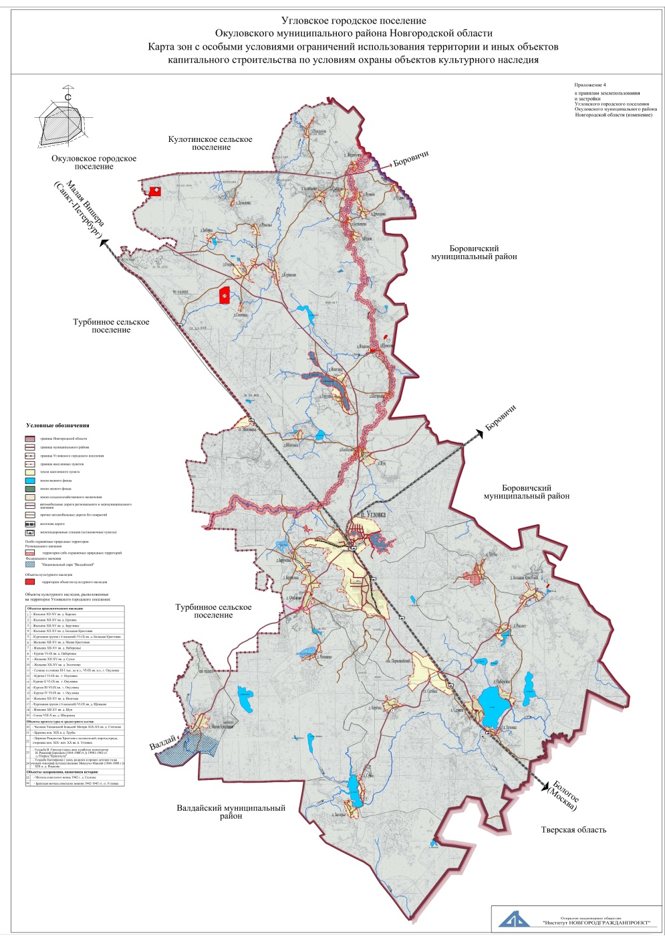
Географическая площадь территории Угловского городского поселения составляет 48 132 га
Угловское городское поселение было образовано в соответствии с законом Новгородской области от 11 ноября 2005 года № 559-ОЗ. В состав городского поселения вошли 18 населённых пунктов.
По данным на 2024 год, численность населения Угловского городского поселения (Окуловский муниципальный район, Новгородская область) — 2623 человека

Slide 3

УВАЖАЕМЫЕ ЖИТЕЛИ УГЛОВСКОГО ГОРОДСКОГО ПОСЕЛЕНИЯ!
Представляем Вашему вниманию информационный материал – «Бюджет для граждан» – аналитический документ, подготовленный с целью ознакомления с основными параметрами исполнения бюджета Угловского городского поселения за 2024 год.
Представленный материал иллюстрирует отдельные показатели отчета об исполнении бюджета городского поселения и подготовлен с целью обеспечения открытости и прозрачности управления муниципальными финансами Угловского городского поселения.

Slide 4

Бюджетный процесс завершается составлениеv и утверждением отчета об исполнении бюджета.
Составляет отчет об исполнении бюджета Угловского городского поселения администрация Угловского городского поселения.
До его рассмотрения в представительном органе, годовой отчет подлежит внешней проверке, которая осуществляется Контрольно-счетным органом Окуловского муниципального района. По результатам внешней проверки Контрольно-счетный орган готовит заключение на годовой отчет об исполнении бюджета.
Годовой отчет об исполнении бюджета утверждается Решением Совета депутатов Угловского городского поселения об исполнении бюджета Угловского городского поселения с указанием общего объема доходов, расходов и дефицита (профицита) бюджета городского поселения.
Исполнение бюджета
годовой отчет

Slide 5
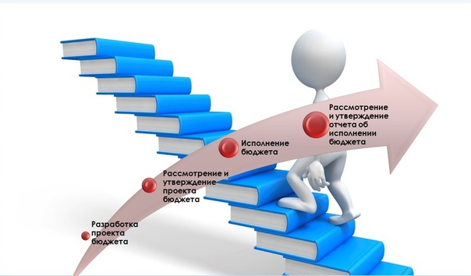
Бюджетный процесс - регламентируемая законодательством Российской Федерации деятельность органов государственной власти, органов местного самоуправления и иных участников бюджетного процесса по составлению и рассмотрению проектов бюджетов, утверждению и исполнению бюджетов, контролю за их исполнением, осуществлению бюджетного учета, составлению, внешней проверке, рассмотрению и утверждению бюджетной отчетности

Slide 6
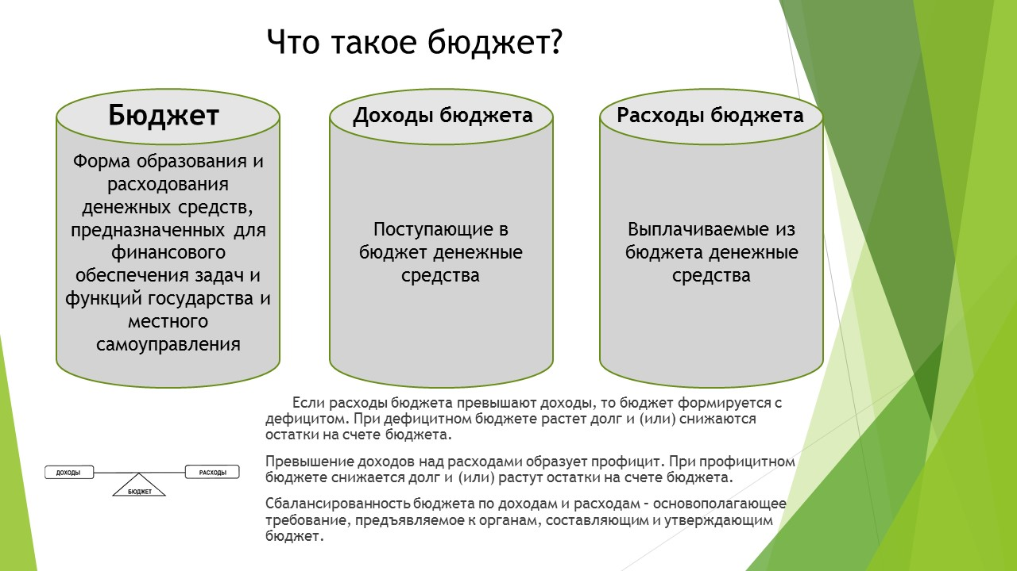

Slide 7
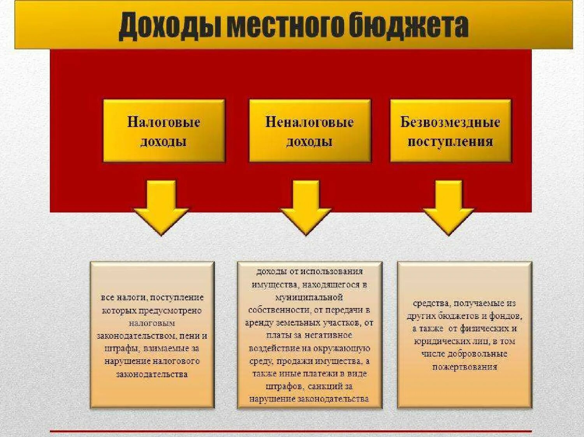
Структура доходов бюджета Угловского городского поселения

Slide 8

РАЗДЕЛЫ КЛАССИФИКАЦИИ РАСХОДОВ БЮДЖЕТА УГЛОВСКОГО ГОРОДСКОГО ПОСЕЛЕНИЯ
Общегосударственные вопросы
Межбюджетные трансферты общего характера
Национальная оборона
Образование
Национальная безопасность и правоохранительная деятельность
БЮДЖЕТ
Физическая культура, спорт
Национальная экономика
Культура, кинематография
Социальная политика
Жилищно-коммунальное хозяйство

Slide 9
ПАРАМЕТРЫ БЮДЖЕТА УГЛОВСКОГО ГОРОДСКОГО ПОСЕЛЕНИЯ В 2024 ГОДУ, ТЫС. РУБЛЕЙ
ПЛАН
ИСПОЛНЕНО
%
ДОХОДЫ
28400,6
24864,0
100,26
РАСХОДЫ
29565,6
27465,2
92,90
ДЕФИЦИТ
-4764,9
-2601,2

Slide 10
Налоговые и неналоговые доходы бюджета в 2024 году, тыс.руб
Налоговые доходы | 13 836,5 | 13921,6 | 100,62%
в том числе:
Налог на доходы физических лиц | 6 669,1 | 7 145,8 | 107,15%
Акцизы по подакцизным товарам | 3 804,4 | 4 082,6 | 107,31%
Единый сельскохозяйственный налог | 3,5 | 10,8 | 309,03%
Налог на имущество физических лиц | 890,0 | 1 090,1 | 122,49%
Земельный налог | 2 455,0 | 1 583,9 | 64,52%
Государственная пошлина, сборы | 14,5 | 8,2 | 56,55%
Неналоговые доходы | 5 499,0 | 5 505,6 | 100,12%
в том числе:
Доходы от использования имущества, находящегося в государственной и муниципальной собственности | 2 218,7 | 2 271,6 | 102,39%
Доходы от реализации имущества, находящегося в муниципальной собственности | 0,00
Доходы от продажи земельных участков, находящихся в муниципальной собственности | 3 255,3 | 3 188,6 | 97,95%
Штрафы, санкции, возмещение ущерба | 20,0 | 20,0 | 100,00%
Невыясненные поступления | 0,00 | 0,1
Прочие неналоговые доходы | 5,0 | 25,2 | 504,88%
Итого собственных доходов | 19 335,5 | 19 427,3 | 100,47%

Slide 11
МЕЖБЮДЖЕТНЫЕ ТРАНСФЕРТЫ В 2024 ГОДУ, ТЫС.РУБЛЕЙ
БЕЗВОЗМЕЗДНЫЕ ПОСТУПЛЕНИЯ | 5 464,90 | 4 987,60 | 91,27%
Безвозмездные поступления от бюджетов других уровней | 5 464,90 | 4 987,60 | 91,27%
в том числе:
Дотации на выравнивание бюджетной обеспеченности | 498,80 | 49,80 | 9,98%
Субсидии всего: | 4 393,10 | 4 393,10 | 100,00%
на формирование муниципальных дорожных фондов | 3 481,00 | 3 481,00 | 100,00%
на реализацию муниципальных программ,формирования современной городской среды | 700,20 | 700,20 | 100,00%
прочие субсидии бюджетам городских поселений | 211,90 | 211,90 | 100,00%
Субвенции всего: | 536,80 | 536,80 | 100,00%
на осуществление первичного воинского учета на территориях, где отсутствуют военные комиссариаты | 345,50 | 345,50 | 100,00%
на содержание штатных единиц | 191,30 | 191,30 | 100,00%
Прочие межбюджетные трансферты, передаваемые бюджетам городских поселений | 36,20 | 7,90 | 21,82%

Slide 12
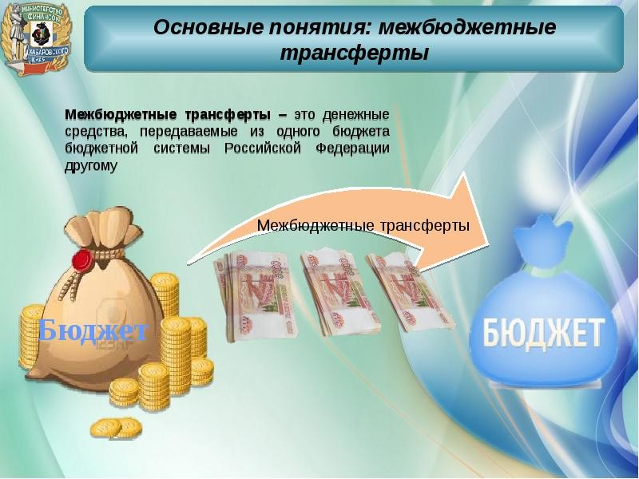

Slide 13
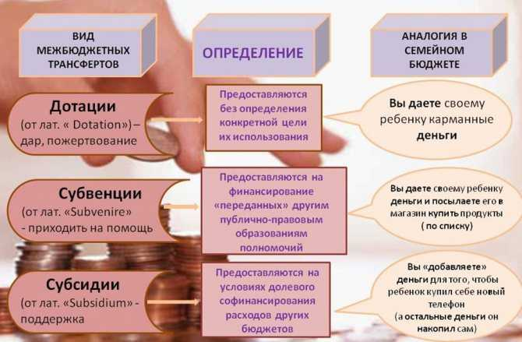

Slide 14











РАСХОДЫ БЮДЖЕТА УГЛОВСКОГО ГОРОДСКОГО ПОСЕЛЕНИЯ В 2024 ГОДУ, ТЫС.РУБЛЕЙ
96,20%
82,6 %
Общегосударственные вопросы
Национальная экономика
План 8657,6
Исполнение 7156,0
План 10068,8
Исполнение 9686,5
Жилищно- коммунальное хозяйство
План 9614,1
Исполнение 9415,0
97,9 %
100%
Национальная оборона
План 345,5
Исполнение 345,5
Национальная безопасность и правоохранительная деятельность
План 325,7
Исполнение 325,7
97,0 %
99,9 %
Социальная политика
План 332,1
Исполнение 322,1
100,0%
Межбюджетные трансферты общего характера
План 144,7
Исполнение 144,7
72,2 %
80,0%
100,0%
Культура и кинематография
План 22,5
Исполнение 16,2
Физическая культура и спорт
План 5,0
Исполнение 4,0
Образование
План 49,2
Исполнение 49,2

Slide 15
МУНИЦИПАЛЬНЫЕ ПРОГРАММЫ УГЛОВСКОГО ГОРОДСКОГО ПОСЕЛЕНИЯ . ИСПОЛНЕНИЕ В 2024 ГОДУ
Наименование муниципальной программы
Объем финансирования
Утверждено Исполнено
Муниципальная программа Угловского городского поселения "Развитие системы управления муниципальным имуществом в Угловском городском поселении на 2022-2026годы"
1018,2 864,7
Муниципальная программа Угловского городского поселения "Градостроительная политика на территории Угловского городского поселения на 2017-2026 годы"
64,5 64,5
Муниципальная программа Угловского городского поселения "Развитие информационного общества Угловского городского поселения на 2020-2026 годы"
43,9 41,2
Муниципальная программа Угловского городского поселения "Обеспечение первичных мер пожарной безопасности на территории Угловского городского поселения на 2017-2026 годы"
283,5 283,5

Slide 16
МУНИЦИПАЛЬНЫЕ ПРОГРАММЫ УГЛОВСКОГО ГОРОДСКОГО ПОСЕЛЕНИЯ . ИСПОЛНЕНИЕ В 2024 ГОДУ
Наименование муниципальной программы
Объем финансирования
Утверждено Исполнено
Муниципальная программа Угловского городского поселения "Профилактика правонарушений на территории Угловского городского поселения на 2017-2026 годы"
41,7 41,7
Муниципальная программа Угловского городского поселения "Профилактика терроризма, экстремизма на территории Угловского городского поселения на 2018-2026 годы"
0,5 0,48
Муниципальная программа Угловского городского поселения "Строительство, реконструкция, капитальный ремонт, ремонт и содержание автомобильных дорог общего пользования местного значения на территории Угловского городского поселения на 2022-2026 годы"
8481,4 7039,9

Slide 17
МУНИЦИПАЛЬНЫЕ ПРОГРАММЫ УГЛОВСКОГО ГОРОДСКОГО ПОСЕЛЕНИЯ . ИСПОЛНЕНИЕ В 2024 ГОДУ
Наименование муниципальной программы
Объем финансирования
Утверждено Исполнено
Муниципальная программа Угловского городского поселения "Система управления земельными ресурсами на территории Угловского городского поселения на 2017-2026 годы"
130,0 130,0
Муниципальная программа Угловского городского поселения "Развитие малого и среднего предпринимательства на территории Угловского городского поселения на 2018-2026 годы"
10,0 10,0
Муниципальная программа Угловского городского поселения "Капитальный ремонт муниципального жилищного фонда в Угловском городском поселении на 2018-2026 годы"
337,3 336,7

Slide 18
МУНИЦИПАЛЬНЫЕ ПРОГРАММЫ УГЛОВСКОГО ГОРОДСКОГО ПОСЕЛЕНИЯ . ИСПОЛНЕНИЕ В 2024 ГОДУ
Наименование муниципальной программы
Объем финансирования
Утверждено Исполнено
Муниципальная программа Угловского городского поселения "Система коммунальной инфраструктуры Угловского городского поселения на 2022-2026 годы"
387,6 387,6
Муниципальная программа Угловского городского поселения "Организация благоустройства Угловского городского поселения на 2022-2026 годы"
7993,8 7585,9
Муниципальная программа Угловского городского поселения "Формирование современной городской среды дворовых территорий многоквартирных домов на территории Угловского городского поселения на 2018-2025 годы"
895,3 892,8

Slide 19
МУНИЦИПАЛЬНЫЕ ПРОГРАММЫ УГЛОВСКОГО ГОРОДСКОГО ПОСЕЛЕНИЯ . ИСПОЛНЕНИЕ В 2024 ГОДУ
Наименование муниципальной программы
Объем финансирования
Утверждено Исполнено
Муниципальная программа Угловского городского поселения "Развитие культуры на территории Угловского городского поселения на 2017-2025 годы"
22,5 16,25
Муниципальная программа Угловского городского поселения "Развитие физической культуры и спорта на территории Угловского городского поселения на 2017-2025 годы"
5,0 4,0
ВСЕГО ПО МУНИЦИПАЛЬНЫМ ПРОГРАММАМ:
УТВЕРЖДЕНО ИСПОЛНЕНО
19715,6 17879,6

Slide 20


